Slide 1
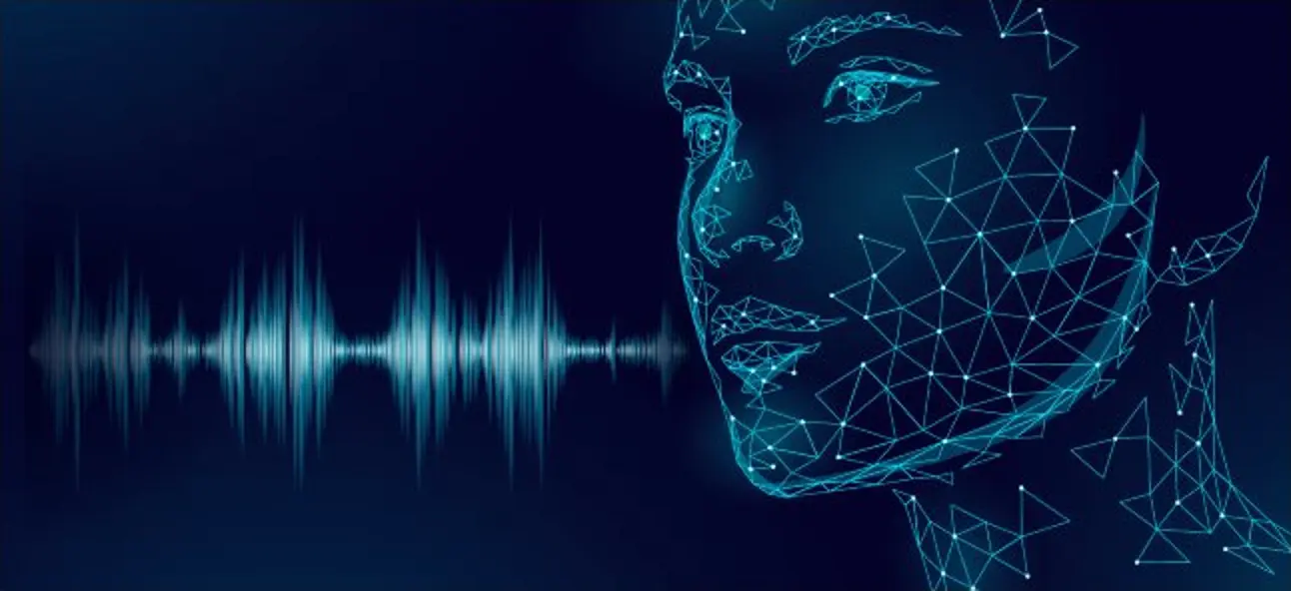

Slide 2
Jak bychom mohli pomoci lidem být více ostražití, aby nepodlehli deepfake podvodu?

Slide 3
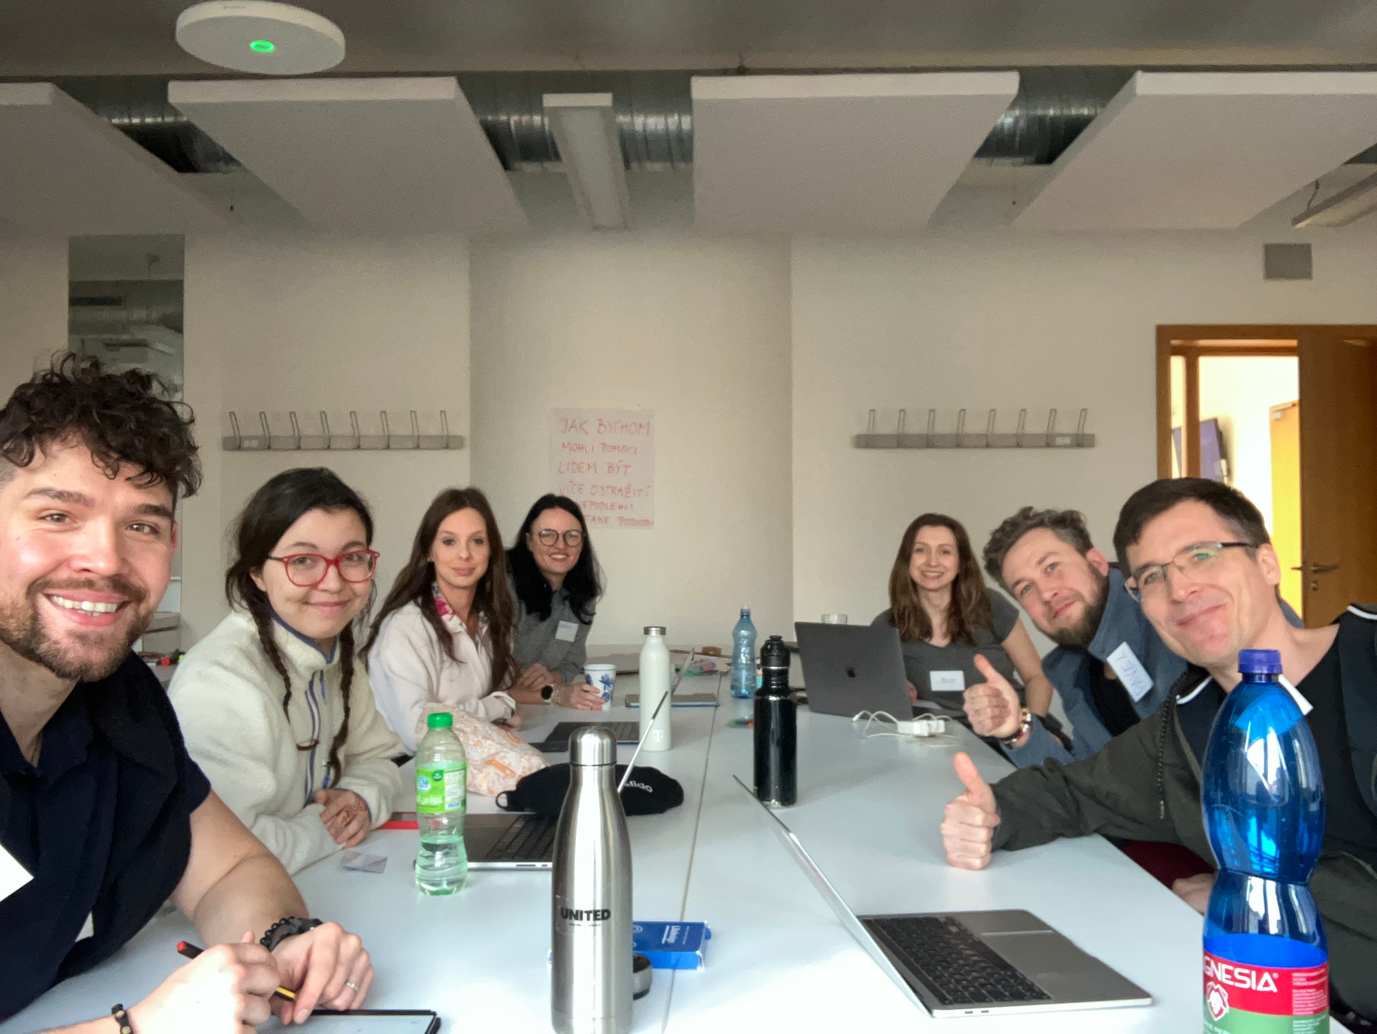
Deep
tým
(non fake)

Slide 4
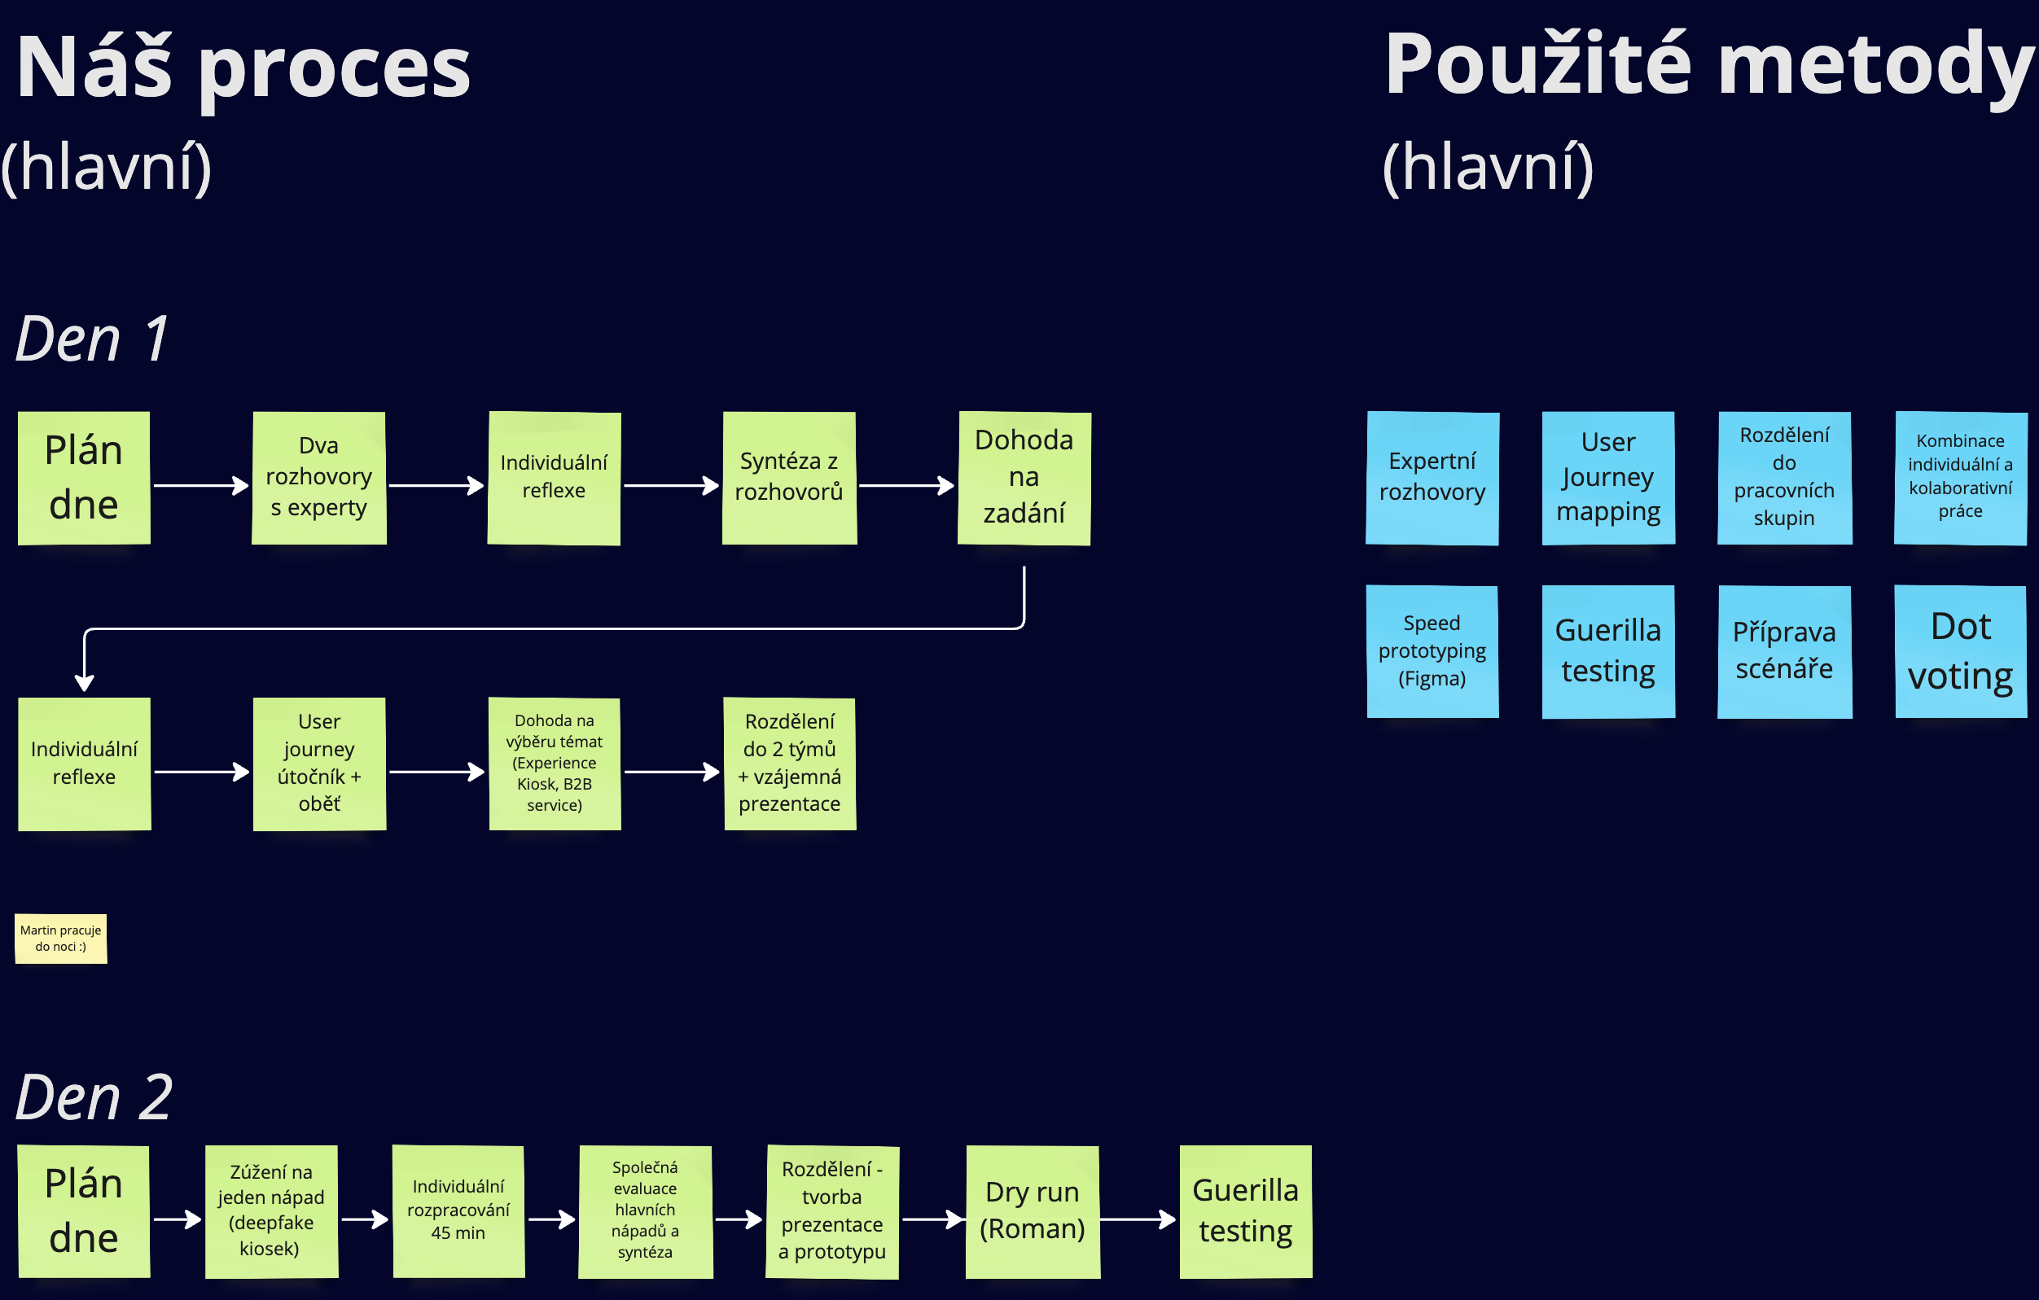
Proces a metody
Proces a použité metody

Slide 5
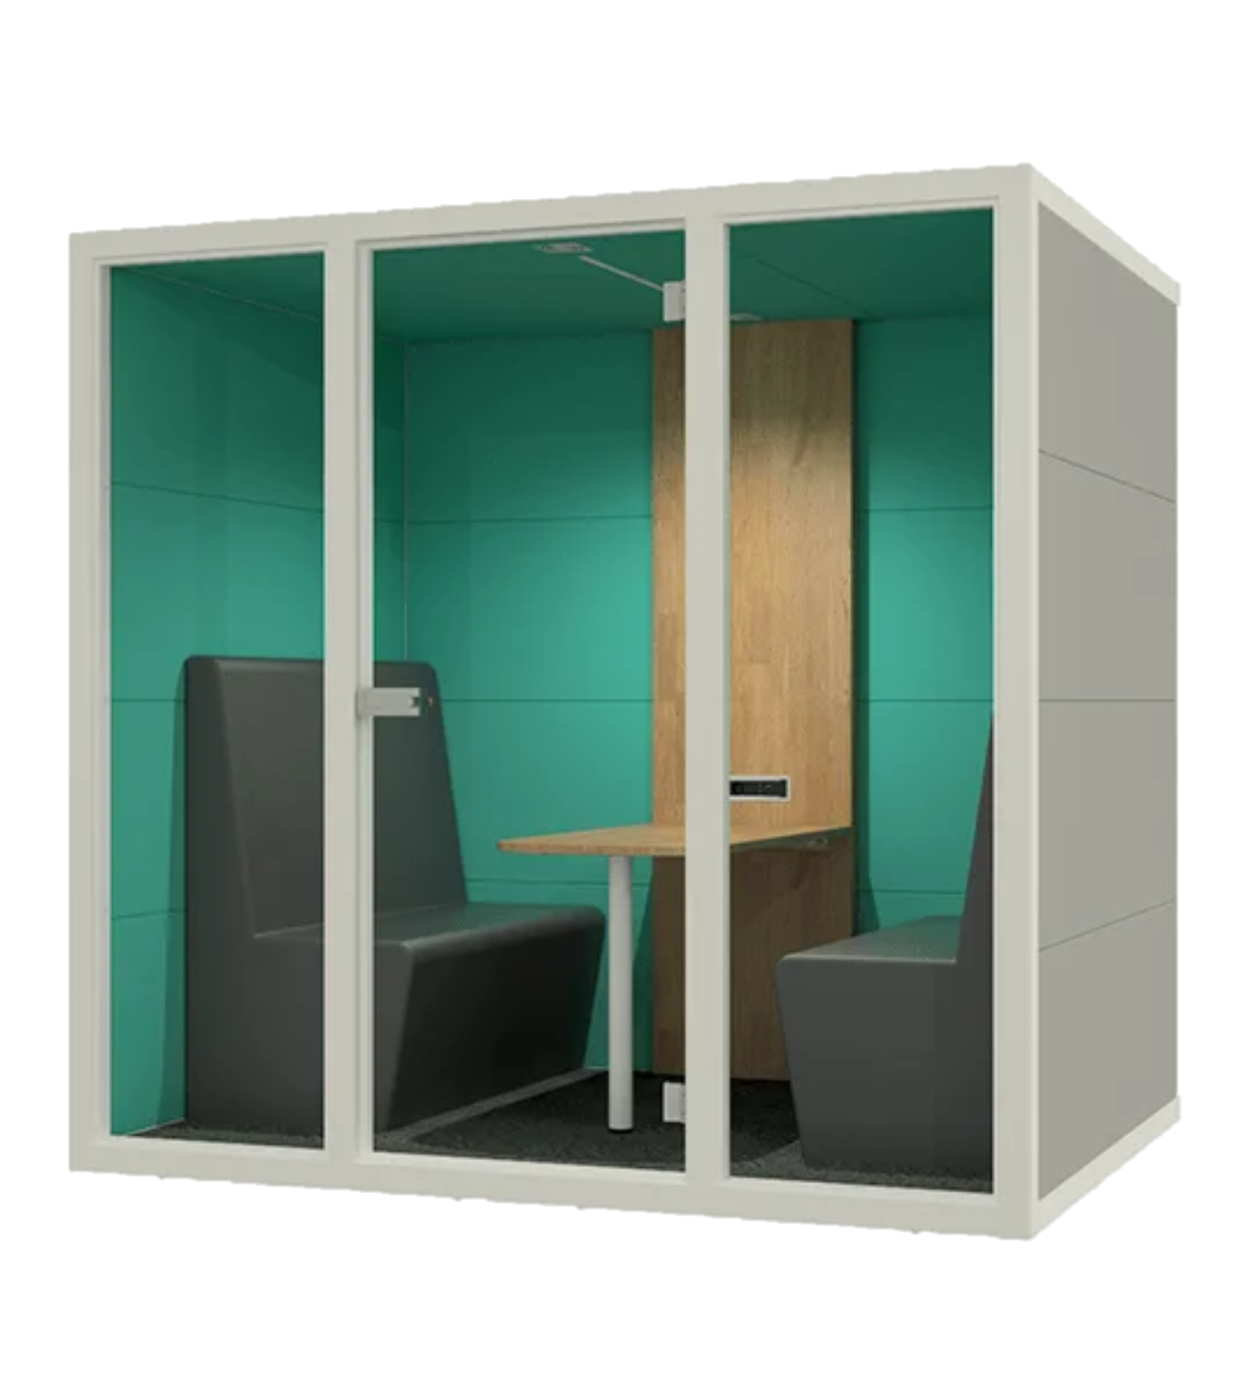



Vítězný koncept: Deepfake Experience
Kiosk
pro jednu osobu, umístění ve finanční instituci

Slide 6
Stanovili jsme si hypotézy, které jsme si chtěli ověřit:
Je vlastní deepfake dostatečný k tomu, aby lidé začali být více ostražití?
Budou lidé chtít vědět víc po naší zkušenosti?
Umíme dobře imitovat hlas přes deepfakes?
Testovaní

Slide 7
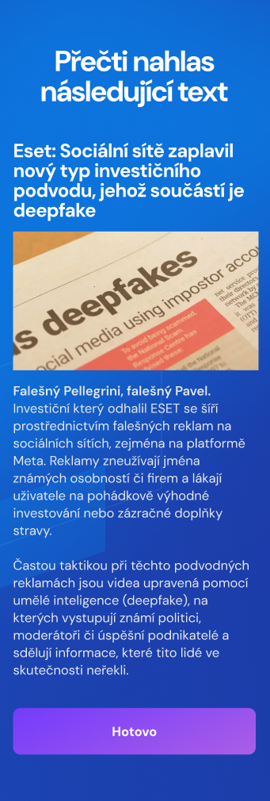
Prototype

Slide 8
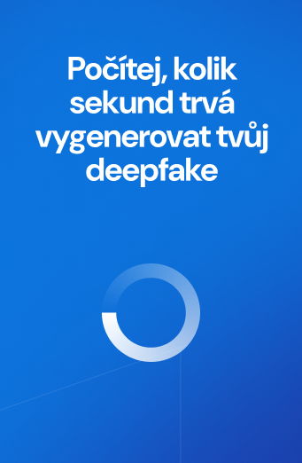
Prototype

Slide 9

Notes:
Deep fake audio

Slide 10
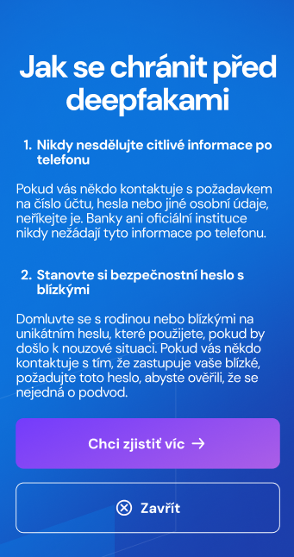
Prototype
Notes:
Reflexe z testování
Zkušenost s lidmi, kteťí nejsou rodili mluvci – testovani selhalo
Fake musi byt dostatecne kvalitni, aby lidi vydesil, chybi v nem nalehavost

Slide 11
ľ
Co nám šlo / co nás bavilo
Na co si dát pozor
Zpovídání expertů
Čmárání po tabuli
Flow při práci ve skupině i zvlášť
Kontakt s uživateli (knihovna MUNI)
Velký tým = lépe řídit dlouhé a zamotané diskuze
Míchání rolí (facilitátor vs. tvůrce)
Práce s časem

Slide 12
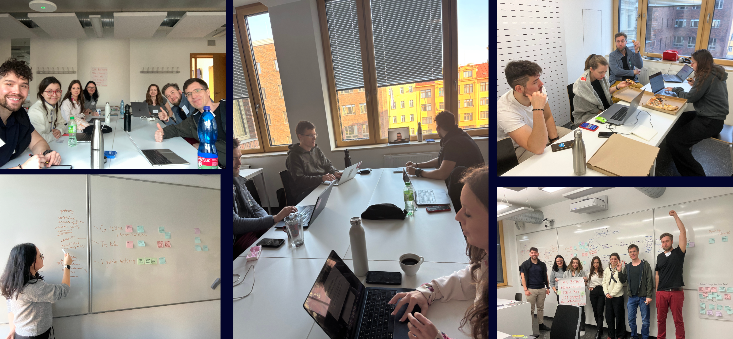
Proces a metody

Slide 13
Proces a metody
Myšlenka i téma jsou relevantní
Koncept je životaschopný
Nutný další výzkum a ověření
V tématu výhledově budeme pokračovat
Co dál?

